Slide 1
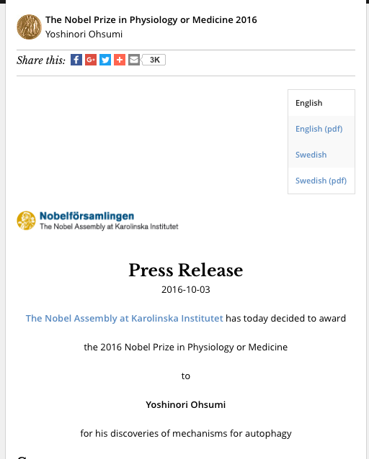
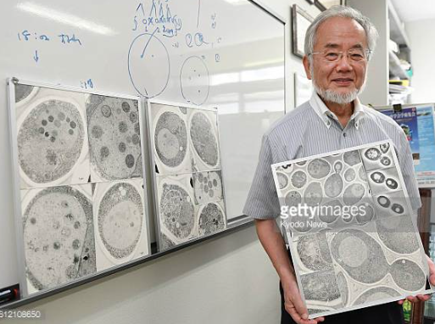
Autofagia

Slide 2
Autofagia
Autofagia (o macroautofagia): sistema di degradazione di componenti citoplasmatiche e organelli che avviene nei lisosomi (vacuolo in lievito).
L’evento cruciale nel processo di autofagia è rappresentato dalla formazione di specifici comparti nel citoplasma che sequestrano i componenti cellulari che devono essere degradati.
L’induzione dell’autofagia porta alla formazione de novo di strutture membranose nel citoplasma chiamate fagofori che successivamente si espandono e diventano sferiche e costituite da doppia membrana, gli autofagosomi.

Slide 3
Autofagia
L’induzione di autofagia è una riposta delle cellule eucariotiche in seguito a carenza nutrizionale.
La deprivazione da azoto è lo stimolo che porta alla rapida riposta autofagica. Anche la deprivazione di carbonio, amminoacidi o acidi nucleici determina la riposta autofagica.
Come naturale conseguenza di questo processo una porzione del citoplasma viene confinato nell’autofagosoma.
L’autofagosoma è costituito da una doppia membrana, la membrana esterna si fonde con la membrana del lisosoma per permettere la degradazione delle componenti cellulari che sono delimitate dalla membrana interna.
Contrariamente al sistema ubiquitina-proteasoma, l’autofagia è un processo di degradazione non selettivo che media la degradazione di molte proteine intracellulari.

Slide 4
https://doi.org/10.1016/j.tcb.2023.02.004

Slide 5
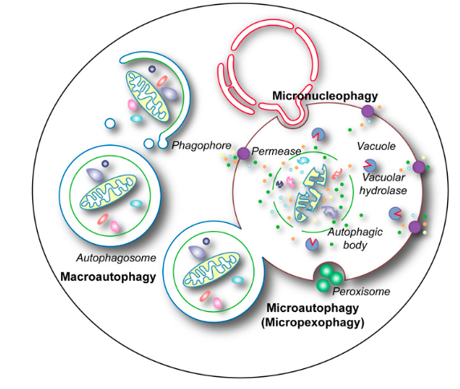
Autofagia
Autofagia in lievito

Slide 6
Autofagia
Successivamente alla sua completa formazione l’autofagosoma si fonde con i lisosomi (vacuoli) rilasciando all’interno del lume di questi organelli le sue vescicole interne, che rappresentano i corpi autofagici.
Il contenuto dei corpi autofagici viene degradato dalle idrolasi dei lisosomi.
Successivamente i prodotti ottenuti dai processi catabolici vengono trasportati nel citoplasma e riutilizzati dalla cellula.
PAS (phagophore assembly site): sito di assemblaggio in corrispondenza del vacuolo, sito di formazione del fagoforo.

Slide 7
Autofagia
Grazie alla microscopia elettronica è stato possibile vedere i corpi autofagici in cellule poste in carenza nutrizionale (in lievito i primi esperimenti).
I corpi autofagici derivano dalla fusione degli autofagosomi con le membrane del vacuolo.
Per la scoperta dei meccanismi molecolari che regolano l’autofagia, è stato essenziale l’utilizzo di specifici mutanti defettivi nei processi di starvation indotti dalle carenze nutrizionali.

Slide 8
Autofagia
La maggior parte delle proteine che costituiscono il macchinario dell’autofagia si localizzano almeno transientemente a livello del PAS.
Le membrane che costituiscono il PAS, il fagogoro e l’autofagosoma derivano sia dal reticolo endoplasmatico (ER) e dall’apparato del Golgi.

Slide 9
TORC1: il principale regolatore del processo autofagico
Proliferation ON
Autophagy OFF
Proliferation OFF
Autophagy ON

Slide 10
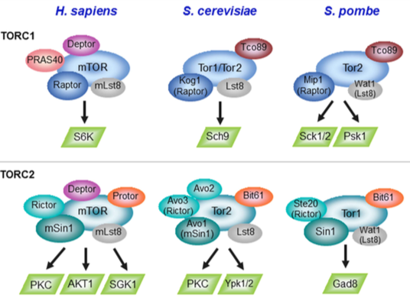
I complessi TORC1 e TORC2
Due complessi conservati:
TOR complex 1 (TORC1) e TOR complex 2 (TORC2)
SOLO TORC1 E’
COINVOLTO NEL
PROCESSO
AUTOFAGICO
Weisman R. 2016. Microbiol Spectrum 4(5): FUNK-0006-2016. doi:10.1128/microbiolspec.FUNK-0006-2016.

Slide 11
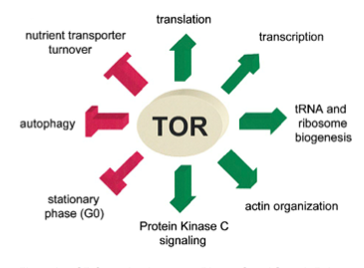
Il pathway di TORC1
TOR (Target Of Rapamycin) : serina/treonina chinasi conservata, regolatore centrale dei processi che controllano la crescita negli organismi eucarioti.
Inizialmente identificato in lievito come target dell’agente antifungale rapamicina (da cui ha preso il nome).

Slide 12
Il pathway di TORC1
TORC1 regola
crescita (aumento di massa)
proliferazione (aumento di numero di cellule)
sopravvivenza in risposta a cambiamenti nutrizionali mediante:
regolazione dei processi anabolici e catabolici
uptake di nutrienti
regolazione trascrizionale
regolazione della sinesi proteica

Slide 13
Rapamicina
Sirolimus, anche chiamato rapamicina, prodotto dal batterio Streptomyces hygroscopicus.
Sirolimus è stato scoperto per la prima vota da alcuni ricercatori brasiliani da campioni di suolo dell’Isola di Pasqua (Rapa Nui).
Approvato da Food and Drug Administration settembre 1999 (nome commerciale Rapamune, Pfizer; EU 2000).
Inizialmente scoperto come antifungale, attualmente utilizzato come farmaco immunosoppressore (rigetto trapianti organo).

Slide 14
Rapamicina
Rapamicina forma un complesso con la proteina FKBP12 (peptidil-prolil isomerasi, 12 kDa), anche nota come FK506-binding protein.
Il complesso rapamycina-FKBP12 lega ed inibisce mTORC1 coinvolto nel pathway di segnalazione di IL-2 nelle cellule T.
Rapamicina, come antifungale si lega alla proteina di lievito FPR1 ed inibisce il complesso TORC1 di lievito.

Slide 15
Le proteine TOR1 e TOR2
Le proteine Tor, presenti in lievito (TOR1 e TOR2 in S. cerevisiae e S. pombe), nei funghi patogeni (TOR1 in Cryptococcus neoformans), nelle piante (AtTOR in Arabidopsis thaliana), nel nematode (CeTOR), in Drosophila melanogaster (dTOR) e in cellule di mammifero (mTOR) sono membri della famiglia delle fosfatidil inositolo kinasi (PHOSPHATIDYLINOSITOL KINASE-RELATED PROTEIN KINASE, PIKK).
Sebbene la regione carbossi-terminale presenti alta omologia con le chinasi lipidiche, le proteine Tor presentano un’attività serina/treonina chinasica.
Queste proteine presentano domini di interazione proteina-proteina.

Slide 16
TORC1 e TORC2 in S. cerevisiae
In lievito sono presenti due complessi multiproteici, funzionalmente e strutturalmente distinti: TORC1 (TOR complex 1) e TORC2 (TOR complex 2).
Solo TORC1 è inibito da rapamicina.
La rapamicina induce arresto della crescita, mimando una condizione di deprivazione da nutrienti e induzione di autofagia.
L’aggiunta di rapamicina induce arresto del ciclo cellulare, down-regolazione della sintesi proteica, up-regolazione della riposta trascrizionale dipendente da stress e autofagia.
TORC1 controlla la crescita cellulare in riposta ai nutrienti (fonte di azoto e di carbonio).
TORC2, regola l’aspetto spaziale legato alla crescita, come l’organizzazione dell’actina.

Slide 17
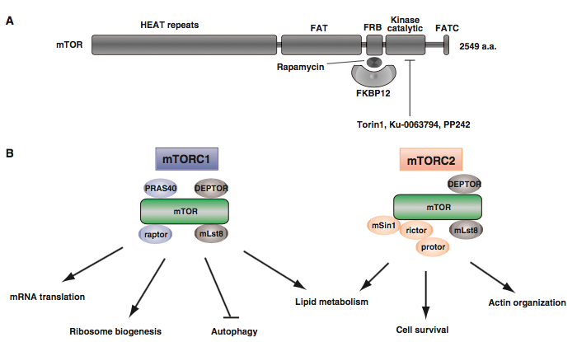
mTORC1 e mTORC2
Terunao Takahara and Tatsuya Maeda. J. Biochem. 2013;154(1):1–10 doi:10.1093/jb/mvt047

Slide 18
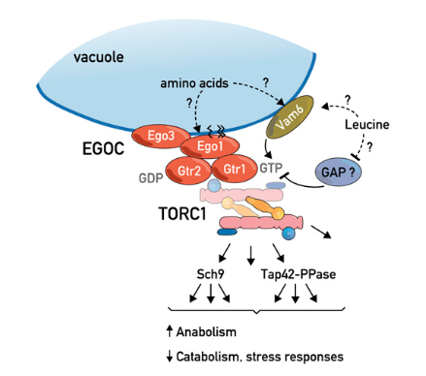
Il complesso EGO è il principale regolatore di TORC1
Il complesso EGO (EGOC), localizzato a livello del vacuolo, è composto da: Ego1 (palmitoilata e miristilata), Ego3 (transmembrana) e le due proteine Gtr1 e Gtr2 (Ras-family GTPase).
Come TORC1, anche il complesso EGO è localizzato sulla membrana vacuolare, dove sente (risponde a) i livelli intracellulari di leucina e gli amminoacidi all’interno del vacuolo.
Vam6 è una GEF (guanine nucleotide exchange factor) di Gtr1.
La configurazione Gtr1GTP e Gtr2GDP attiva il complesso TORC1.
La conformazione opposta inattiva TORC1.
Loewith and Hall Genetics 2011, 189:1177-1201
TORC1 attivo stimola la crescita, l’anabolismo attraverso una serie di effettori e down-regola il catabolismo e la risposta agli stress.

Slide 19
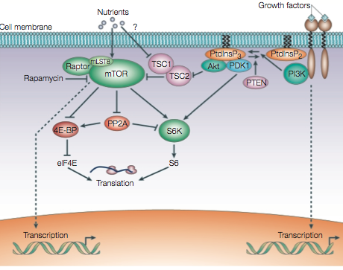
mTORC1 in cellule di mammifero
In cellule di mammifero, mTORC1 media la riposta sia ai nutrienti sia ai fattori di crescita.
In organismi modello pluricellulari (Drosophila melanogaster e Mus musculus) è stato dimostrato che l’attivazione del pathway di mTOR favorisce la crescita delle cellule e dei tessuti.

Slide 20
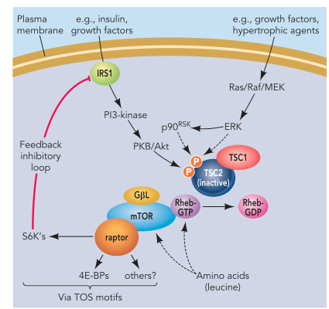
mTOR è attivato da ormoni e fattori di crescita
Insulina e fattori di crescita attivano il pathway di della fosfatidil-inositolo 3 kinasi (PI3-kinase) e di PKB/Akt.
PKB/Akt fosforila la proteina TSC2 (tuberous sclerosis complex 2).
TSC1 insieme a TSC2 agisce come proteina GAP (GTPase-activator protein) della proteina G Rheb (omologo di Ras, Ras-homolog)
TSC2 quando è fosforilato non è attivo come GAP e Rheb è nel suo stato attivo, associato al GTP.
Rheb-GTP stimola l’attività chinasica di mTOR
Il signaling di mTOR è anche regolato dagli amminoacidi (specialmente leucine e arginina).
La deplezione di leucina e arginina dal terreno di colture cellulari in vitro determina la rapida inattivazione di mTOR.

Slide 21
I processi cellulari attivati da mTORC1
mTORC1 stimola la traduzione;
mTORC1 stimola la biogenesi dei ribosomi e dei componenti della dell’apparato traduzionale;
mTORC1 fosforila 4E-BP1. 4E-BP1 è un inibitore della traduzione che viene fosforilato e inattivato in riposta ai fattori di crescita. La fosforilazione di 4E-BP1 determina la sua dissociazione da eIF4E, il fattore di inizio della traduzione che lega il cap (m7G(5’)ppp(5’)N) presente al 5’ di mRNAs, permettendo quindi la traduzione cap-dipendente. Rapamicina blocca sia la fosforilazione di 4E-BP1 sia la traduzione cap-dependente;
mTORC1 fosforila e inibisce Maf1, un repressore di RNA Pol III, permettendo la sintesi del 5S rRNA e dei tRNA.

Slide 22
TORC1: il principale regolatore del processo autofagico
Proliferation ON
Autophagy OFF
Proliferation OFF
Autophagy ON

Slide 23
La chinasi Atg1 e i suoi regolatori
Hitoshi Nakatogawa, Kuninori Suzuki, Yoshiaki Kamada and Yoshinori Ohsumi doi:10.1038/nrm2708, 2009

